Slide 1




總務主任經驗分享
分享者：林志龍
中平國小總務主任
延时文字

Slide 2
總務主任的自我對話-起心動念
總務主任的自我對話
人生意外？
順勢而為？
生涯規劃？
(勇敢接總務吧? ? ! )
桃市中小型國小可增行政處室(2017/2/3)

Slide 3

總務主任的角色想像與扮演
總是為你服務
原則圓融
尊重/執行
(7-11 、on cal l 、有應公/婆)
(以和為貴)
校長治校理念
1
3
5
2
4
親力親為
依法行事
(工頭+估價達人)
(白紙黑字)
延时符

Slide 4
揭開總務主任的神祕面紗
別人的總務故事
開放討論、凝聚共識的學習型組織概念：使得人力充分適當運用，
表單制度的建立：使各項業務自動運轉，省卻管理上的人情包袱與壓力；
肯定處室每個成員的工作表現、建立其對自身與工作的尊榮感，進而提升工作效能。
曹孟光：我的「總務主任」初上場～談團隊經營與管理
新手上路-勇往直前
立命首安身，治國先齊家
裡外煎熬，蠟燭兩頭燒
精采
4
摸索
僅僅給我三個鐘頭的考慮時限
2
上場
全面體檢，發現問題：坐擁全校最
大處的我，旗下有 7 名工友（4 男 3女）、3 位組長（事務、文書、出納）和 2 位幹事
建立表單制度，改善團隊工作效能
小貼心，大動力
幕啟
3
1
延时符

Slide 5
揭開總務主任的神祕面紗
總務主任面臨的困境與壓力來源
協助同仁各項業務之困境
角色衝突之壓力源
主任的位置本來就是承上啟下，如果做得不當，就會變成是上下夾攻的三明治。
總務處有事務、出納、採購、文書、財產、家長會等職務，分屬不同部屬職掌，因此主任必須隨時補位才能維持校務正常運作
01
02
03
04
自身總務經驗不足之困境
採購業務繁雜之壓力源
兼任總務主任的教師，其在師範院校或一般大學養成教育，較少總務方面的課程，主任培訓的課程，也僅是一週的課程，職前教育只能靠前後任主任的交接彌補。
總務處負責辦理學校內各項採購及營繕工程等事宜。採購可分財務、勞務與工程採購三類，各項採購案均須依照《政府採購法》辦理，為避免觸法，每個環節都不能便宜行事
陳佳君：國民小學總務主任之困境、壓力與復原力

Slide 6
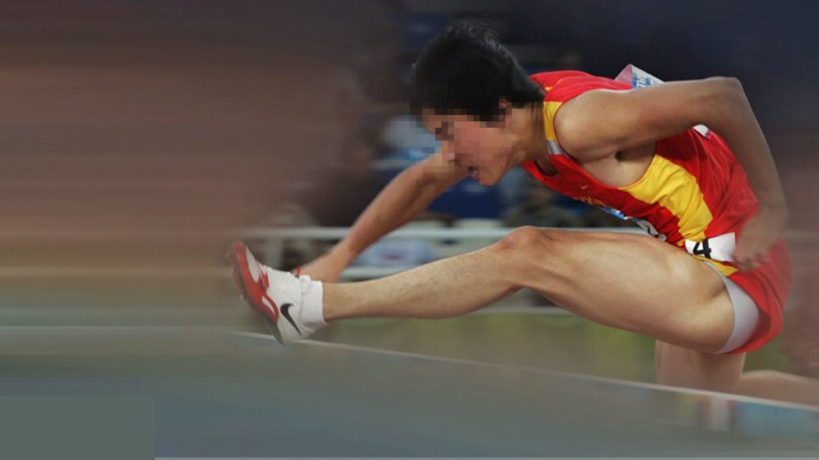
揭開總務主任的神祕面紗
初任總務的前置準備工作
1
1.總務前輩資料庫(交接、諮詢)
2
2.年度經費預算黃皮書(依據)
3
3.公文review(預備)
4
4.相關法規：採購法(聖經)
5
5.難容能容( E Q )
延时符

Slide 7
揭開總務主任的神祕面紗
總務處的職掌與分工
校園規劃與採購
01
校園規劃與採購
校園規劃、採購流程、補助申請
公文文書處理
03
A01-A11
C01-C11
財產設備人員管理
財產管理、採購、修繕、失竊、租借、零用金、人員管理
02
財產設備人員管理
出納相關
04
B01-B16
公文文書處理
01-09
收發文、歸檔、稽催、調卷、銷毀、印鑑管理
出納相關
各項代辦費、收款收據、薪資、公庫支票、公勞健保及公教退 、學生註冊與繳費單
國中小各處室作業流程

Slide 8
揭開總務主任的神祕面紗
預算規劃與執行(全年度）
洞悉校務發展各階段需求
（中長程發展計畫）
01
隨時彙整需求資料
（往來廠商資料庫 ）
06
02
總務會計一家親
預算規劃與執行
05
03
資本門的編列與執行率
掌握各處室經費
（估價單資料庫 ）
04
確認各需求之輕重緩急
（ 由 下 而 上 、 各 處 室 排 序 )

Slide 9
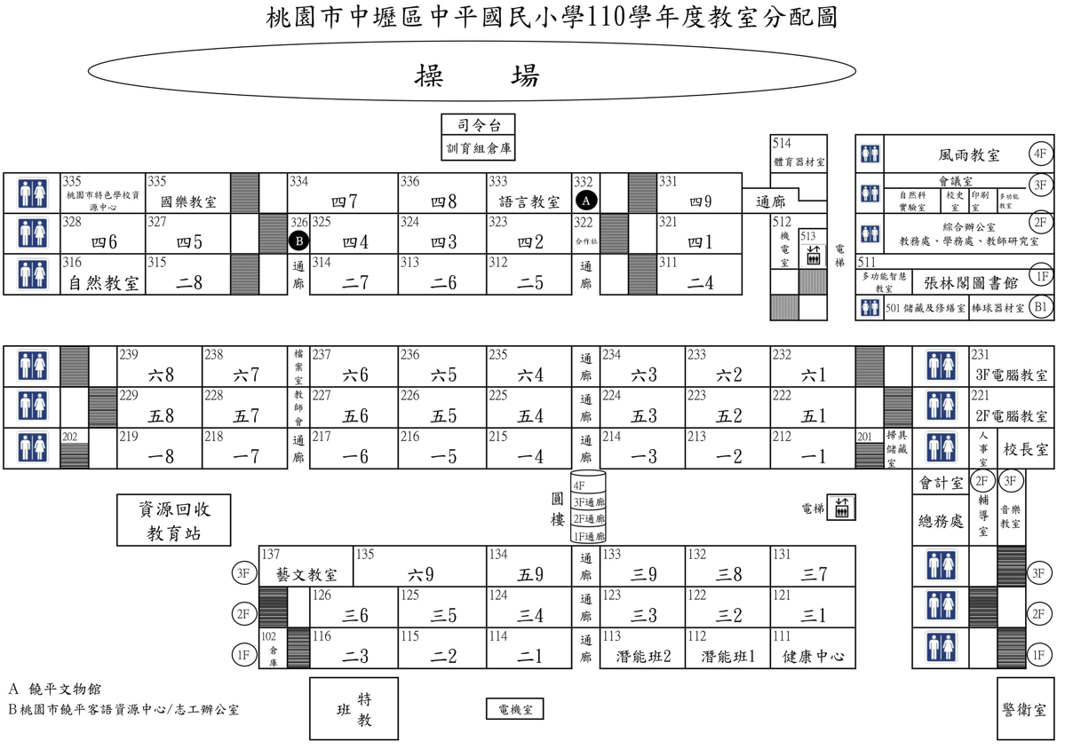
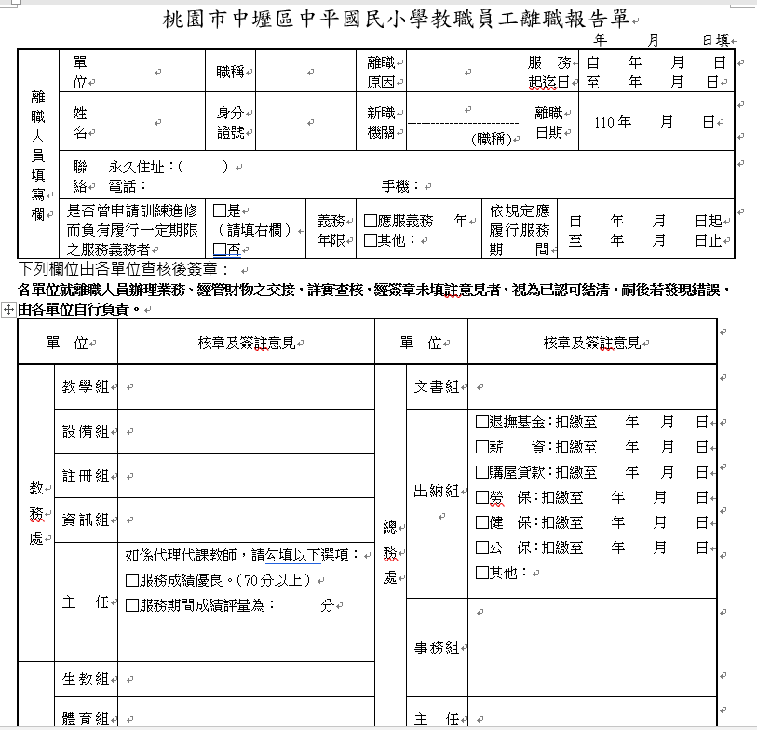
揭開總務主任的神祕面紗
(6月）
1.編製最新校園平面配置圖
(行政會議→教師晨會→公告周知)
2.離職教師財產歸還
(離職同仁、代理教師→離職單)

Slide 10
揭開總務主任的神祕面紗
暑假中-開學前的前置工作(7-8月）
1.防颱準備與因應
5.化糞池
水溝清理、樹木修剪、門窗檢視
B
C
2.教室整理
油漆、電扇清洗、更換班級牌
A
6.遊戲器材檢修
D
開學前的前置工作
3.校園環境消毒
(衛生組提出需求)
H
7.註冊單印製-開學發放
E
J
F
4.清洗水塔
8.其他處室的採購(清掃用具、簿冊)
水溝清理、樹木修剪、門窗檢視

Slide 11
揭開總務主任的神祕面紗
暑假中-開學前的前置工作(7-8月）
防颱準備與因應
3
颱風後
6 .災損估價與復原
7 .檢討與改進
2
颱風中
4 .與保全人員保持聯繫
5 .巡視校園 ：第一時間的災損通報(校安+校長)
1
颱風前
1 .防患於未然(積水,抽水馬達)
2 .技工友的責任分區,明定工作項目 (花盆-落水頭-抽水設備)
3 .總務主任與事務組長 r e c h e c k

Slide 12
揭開總務主任的神祕面紗
總務主任的眉角
1
門禁管制
人力保全全縫接軌 — 登記換證制度
2
硬體維護
防竊 ( 系統保全 ) 、監視器 、感應式探照燈 、警 局 / 系統
3
相關演練
消防演練、防災避難教育
4
建物安全檢查
每兩年乙次
總務主任的眉角
5
消防檢查
每年乙次
6
遊樂器材
每月檢查表 - 學 務 + 總 務
其他
7
飲用水、機電、電梯( 簽訂契約 )
8
樹木修剪
採購與修剪原則
9
財產管理
財產管理系統

Slide 13
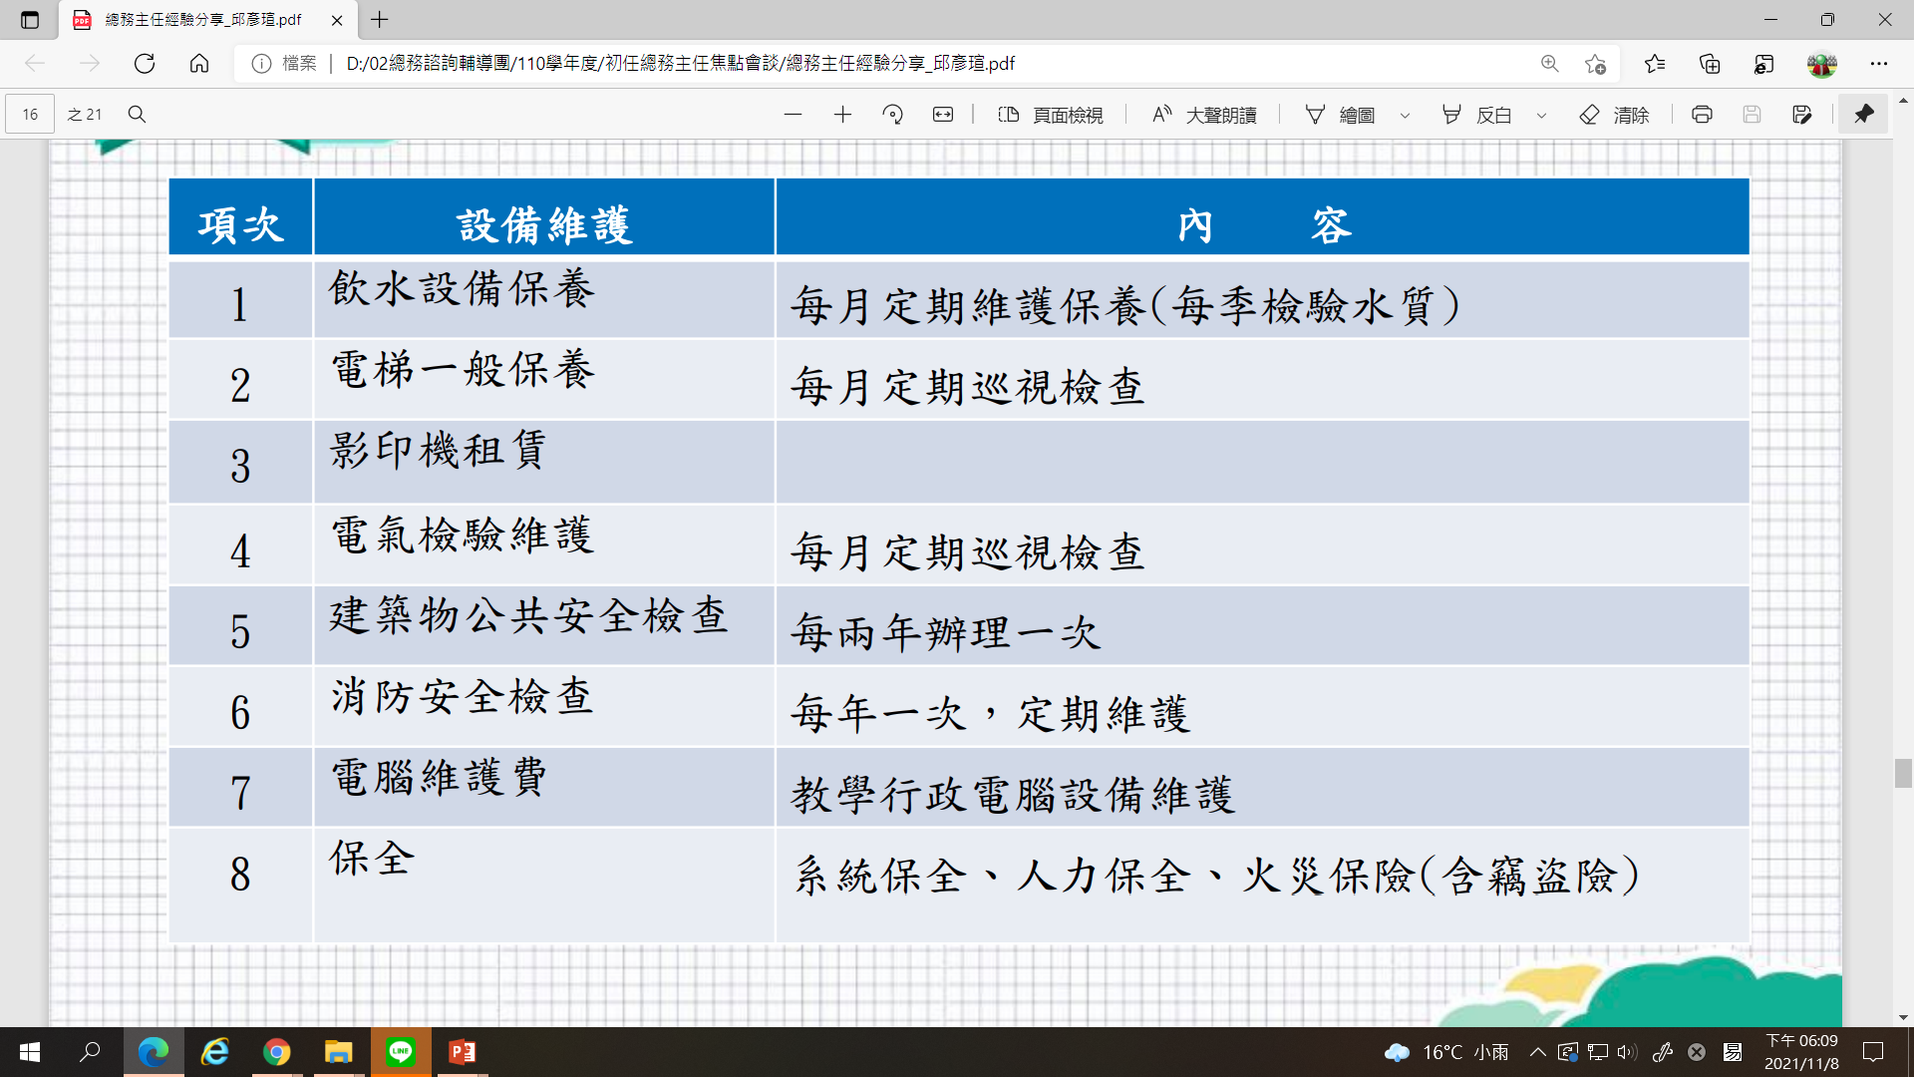
揭開總務主任的神祕面紗
總務主任的眉角
總務主任的眉角

Slide 14
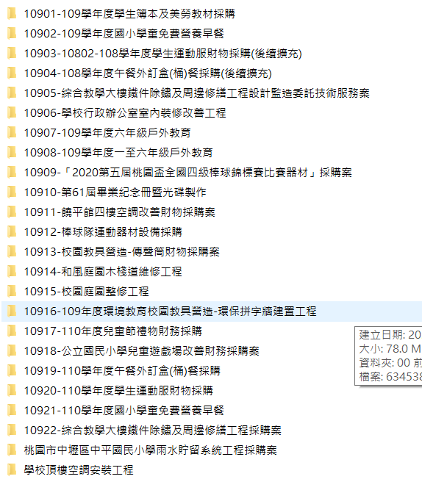
揭開總務主任的神祕面紗
中平國小109學年度採購案
總務主任

Slide 15
揭開總務主任的神祕面紗
家長委員會（9-10月）
55%
60%
80%
90%
班級家長會
所稱家長，指在學學生之父母、養父母或監護人。
家長代表大會
家長代表大會置家長代表，由班級家長會選出，每班一人至五人，每學年改選一次，連選得連任
家長委員會
家長委員會置家長委員七人至四十一人，由家長代表於家長代表大會時互選之，每學年改選一次，連選得連任，以平均分布各年級為原則。
但班級數六十班以上者，每增加五班得增置委員一人。
家長委員會應至少各置財務委員、監察委員一人，辦理經費管理及會務監察事項，由家長委員互選之。
學校有特殊教育學生者，家長委員應至少增加一人，並由特殊教育學生家長互選之。
常務委員會
常務委員會置常務委員，由家長委員於家長委員會每學年第一次會議時互選之，其人數為家長委員人數之四分之一至二分之一。

Slide 16
揭開總務主任的神祕面紗
家長委員會（9-10月）
桃園市各級學校學生家長會設置辦法：第4章 會議
第 15 條
班級家長會應於每學年第一學期開學後三週內召開會議，以班級為單位，由導師為召集人並列席，開會時由出席家長互推一人擔任主席。
第 16 條
家長代表大會應於每學年第一學期開學後一個月內舉行首次會議，由會長或校長召集，會長擔任主席，會長不克出席時，由出席家長代表互推一人為主席。前項會議校長、行政主管及教師代表應列席。
第 17 條
家長代表大會應有家長代表四分之一以上出席；家長委員會或常務委員會應有委員過半數之出席，始得開會，並均應經出席人員過半數之同意，始得決議。出席人數不足時得改開座談會，並以出席人員過半數之同意為假決議。
前項假決議應訂明下次會議時間、議程及相關事項，通知家長代表或委員，並應於學校公布欄公告。
家長代表大會對於前項假決議如有四分之一以上人員出席；家長委員會或常務委員會委員過半數之出席，並經出席人員過半數之同意，視同有效之決議。
家長代表及家長委員因故不能出席時，得以書面委託其他代表或委員行使其選舉權及表決權。但受託人應以接受一人之委託為限。
第 18 條
家長委員會第一次會議應於家長代表大會舉行後二週內召開，由會長或校長召集，會長擔任主席，會長不克出席時，由出席委員互推一人為主席。必要時得召開臨時會議。
前項會議校長、行政主管及教師代表應列席。常務委員會議由會長視實際需要隨時召集並擔任主席。
100%
家長會長
家長會置會長一人，副會長若干人。會長由家長委員就常務委員中選舉之，副會長由會長於會員中聘任。會長任期為一年，連選得連任，並以連任一次為限

Slide 17
揭開總務主任的神祕面紗
家長委員會（9-10月）
桃園市各級學校學生家長會設置辦法：第 2 章 組織及任務
第 7 條 家長代表大會任務如下：
一、協助校務推展，提供建議事項。
二、審議家長會組織章程。
三、討論家長代表或家長委員會之建議事項。
四、審議家長委員會所提出之會務計畫及經費收支事項。
五、聽取校務及家長會會務執行報告。
六、選舉家長委員會委員（以下簡稱家長委員）。
七、其他有關家長會事項。
第 9 條 家長委員會任務如下：
一、協助校務推展，提供建議事項。
二、執行經常會務及家長代表大會決議事項。
三、報告本學年會務執行成果及收支決算案。
四、研擬會務計畫及經費收支事項。
五、協助學校處理重大偶發事件及有關學校、教師、學生及家長間之爭議事件。
六、協助學校辦理親職教育及親師活動。
七、推選常務委員。
八、推選代表出席學校校務會議、教師評審委員會及其他相關會議。
九、選舉或罷免家長會長。
十、其他有關事項。
100%
家長會任務
家長會置會長一人，副會長若干人。會長由家長委員就常務委員中選舉之，副會長由會長於會員中聘任。會長任期為一年，連選得連任，並以連任一次為限

Slide 18
揭開總務主任的神祕面紗
如何當好學校總務主任
4
评估四
评估一
1
應具有「四種意識」
做到「四勤」
大局意識
服務意識
服從意識
保密意識
腿勤、眼勤、手勤、腦勤
總務主任
2
3
评估二
评估三
做到「四不放過」
應具備「四種能力」
安全隱患不放過、
師生的宿舍、辦公室不放過
損壞公物不放過
能人善人不放過
勤懇的管理能力
廣泛的協調能力
深厚的書寫能力
機敏的應變能力
延时符

Slide 19
THANKS
簡報結束－敬請指導
延时符

Slide 20
參考資料
一、邱彥瑄，總務主任經驗分享，
https://www.kh.edu.tw/filemanage/upload/2048/%E7%B8%BD%E5%8B%99%E4%B8%BB%E4%BB%BB%E7%B6%93%E9%A9%97%E5%88%86%E4%BA%AB_%E9%82%B1%E5%BD%A5%E7%91%84.pdf
二、滄州俠客行，如何當好學校總務處主任，https://ppfocus.com/0/ed112526a.html，2020-09-19
三、曹孟光，我的「總務主任」初上場～談團隊經營與管理，臺灣教育評論月刊，2012-9。
四、陳佳君：國民小學總務主任之困境、壓力與復原力，臺灣教育評論月刊，2021，10（8），頁 155-159
Notes:
模板来自于 http://www.ypppt.com

